Slide 2

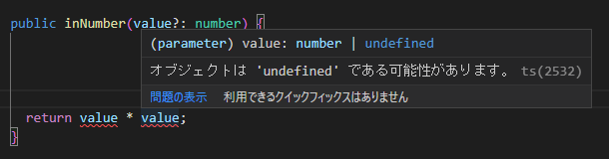
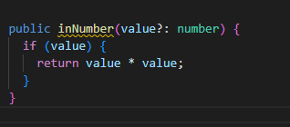
Item 6: Use Your Editor to Interrogate and Explore the Type System
tscとtsserver超クールだぜって話
型推論および、nullセーフなコーディングできるよね
定義にjumpするから、インターフェースとかすぐわかるよね
thisIsNumberという変数がnumber型であることを推論できている。
JavaのようにInteger thisIsNumber;って型宣言しなくてOK
引数をオプショナル宣言しているため、nullセーフなコードをコンパイラが求めてくる。
Javaだとエラー出ないよね。（まあ、Javaのオプショナルもnullセーフではある）
after

Slide 3
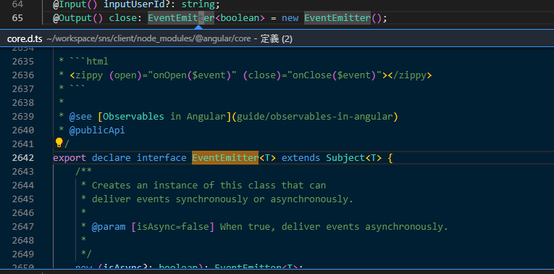
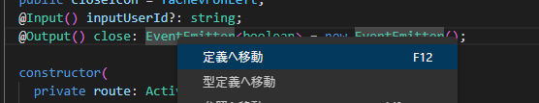
Item 6: Use Your Editor to Interrogate and Explore the Type System
こういう風に型定義にアクセスできるよねって話。
最近の言語、IDEだとどれでも出来るので取り立ててすごくはないでしょう。

Slide 4
というかtsserverってなに？
Tsc
TypeScriptのコンパイラ。まあTypeScriptをJavascriptにトランスパイルする人（まあ昔はbabelとかts-loaderもあった。。。）
Tsserver
エディタがコンパイラにアクセスするためのプロキシ。らしい
そもそもVsCodeでコンパイルエラーや補完機能を提供するためにはコンパイラにアクセスできないといけない。その際の中継機能。だと思う
Vim
プラグイン
tsserver
tsc
VsCode
プラグイン
Sublime Text
プラグイン

Slide 5
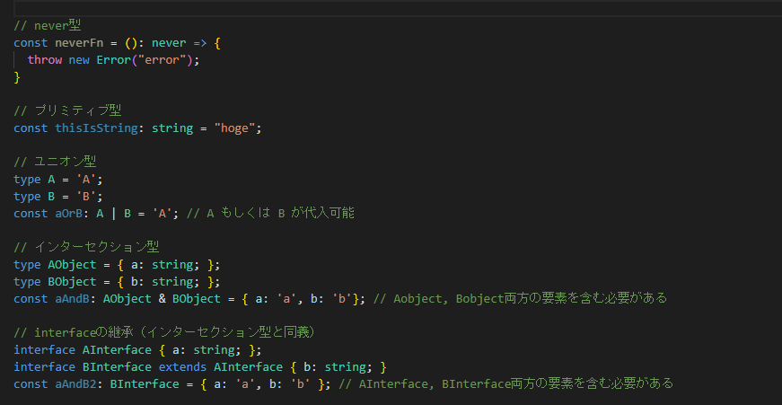
Item 7: Think of Types as Sets of Values
いろんな型を紹介するよ。の章（この章いるかな。。。）

Slide 6
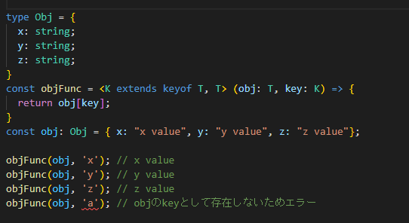
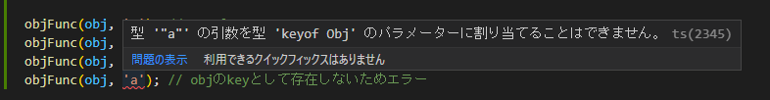
Item 7: Think of Types as Sets of Values
ジェネリクスでextendsが使えるので、良き

Slide 7
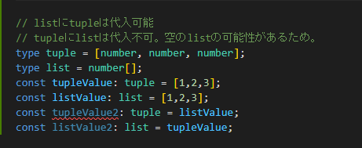

Item 7: Think of Types as Sets of Values
tupleとlistの違い
一応、Excludeによる型の減算ができるらしい（ユーティリティ型）
https://typescriptbook.jp/reference/type-reuse/utility-types
まあでもこれは使っちゃダメでしょう。

Slide 8
Item 8: Know How to Tell Whether a Symbol in the Type Space or Value Space
Type spaceとValue spaceの違い。
TypeScriptとJavaScriptの違いをきちんと理解しよう。という話
※文脈により、TypeScript的に解釈される場合と、JavaScript的に解釈される場合があるのでほんとに気をつけようね。という趣旨

Slide 9
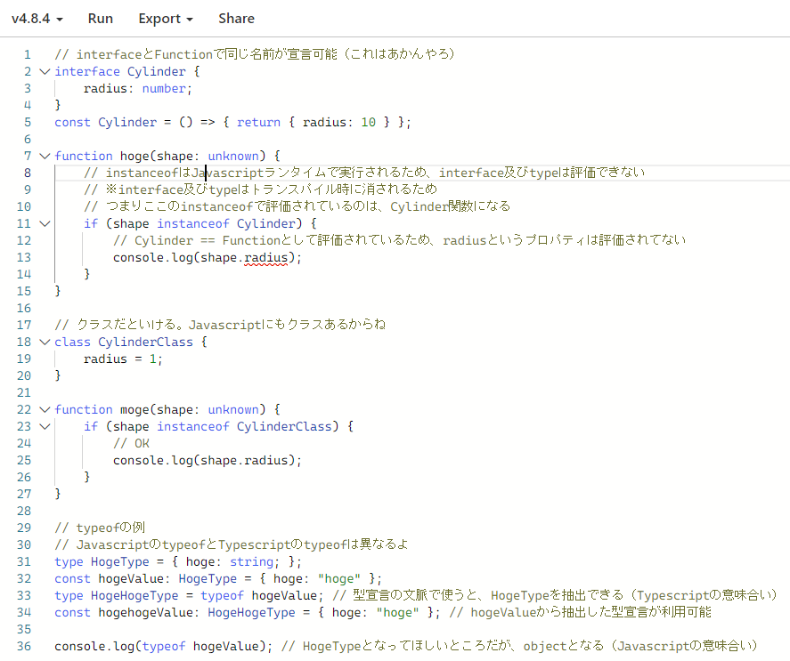

Slide 10
Item 8: Know How to Tell Whether a Symbol in the Type Space or Value Space
他にもtypeとvalueの違い
this
Javascriptだとthisキーワード（わからん人は調べよう）
Typescriptだとclassの文脈になる
&と|
Javascriptだとif文のAND、OR条件
Typescriptだとユニオン型、インターセクション型
const
Javascriptだと定数宣言
Typescriptだと型宣言にもなる（const a = “a” // “a”という型になる）
extends
まあこれは、、、クラスの継承も、インタフェースの継承も、ジェネリクスの型引数の継承もできるよ
in
Javascriptだと拡張for文のループ演算子（for (key in object))
TypescriptだとMap内の型チェックに使える（if “abc” in object))

Slide 11
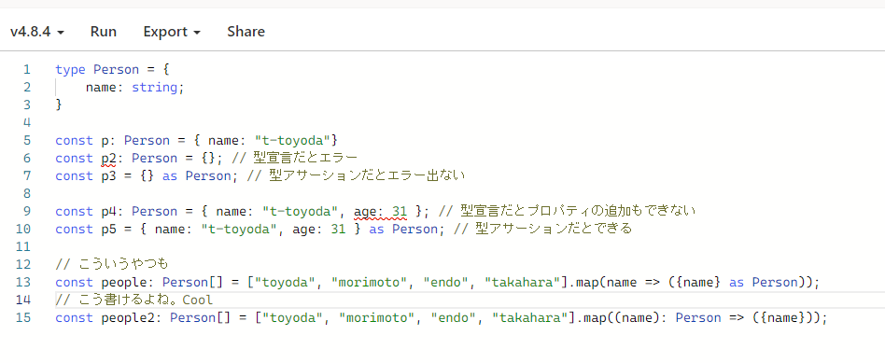
Item 9: Prefer Type Declarations to Type Assertions
型アサーションより、型宣言を使おう。という当たり前の話

Slide 12
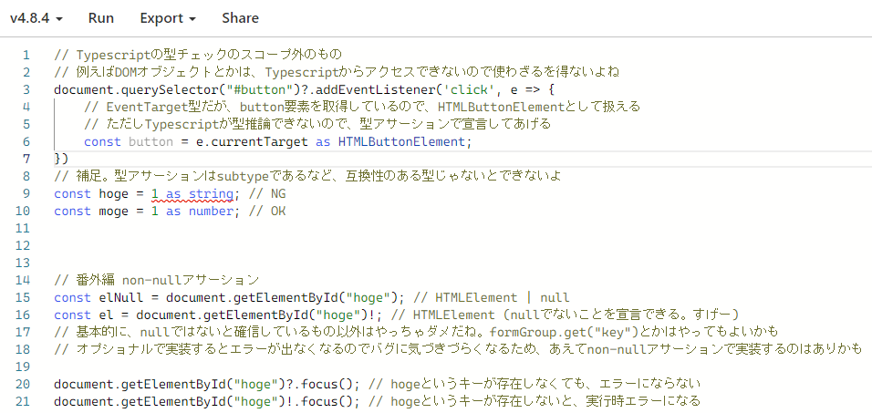
Item 9: Prefer Type Declarations to Type Assertions
じゃあ型アサーションいつ使うねん？

Slide 13
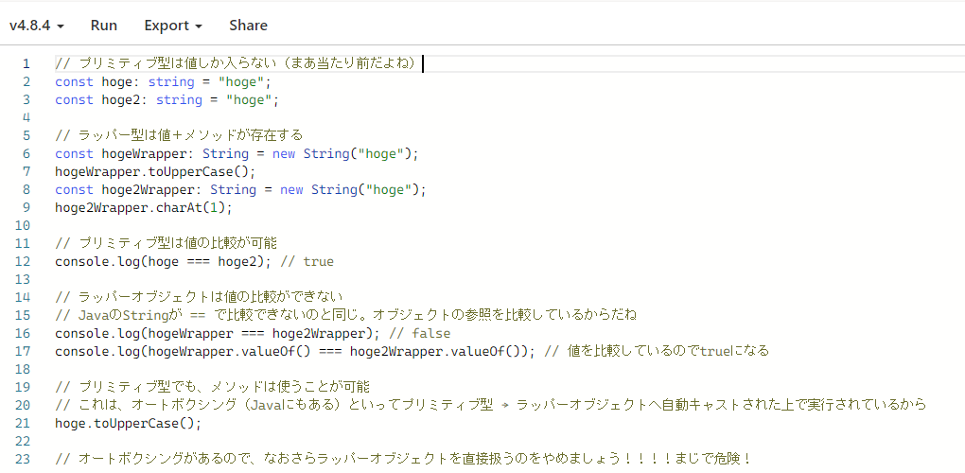
Item 10: Avoid Object Wrapper Types(String, Number, Boolean, Symbol, BigInt)
ラッパーオブジェクトを直で使うなよ。という話（当たり前だと思ってたけど、あまり理由を知らんかった）

Slide 14
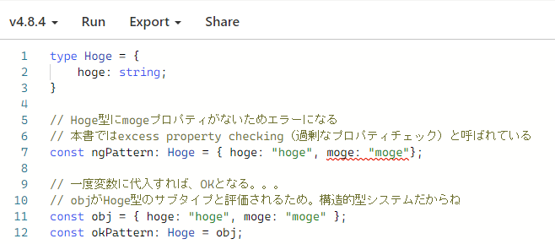
Item 11: Recognize the Limits of Excess Property Checking
Excess Property Checkingという仕様を認識せよ！

Slide 15
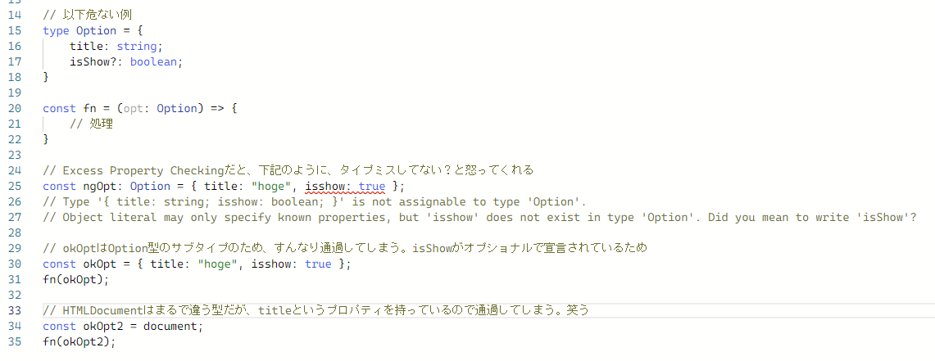
Item 11: Recognize the Limits of Excess Property Checking

